Slide 1
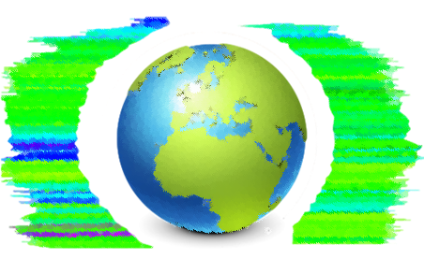
ОСОБЕННОСТИ ПРОДВИЖЕНИЯ ПРОДУКЦИИ VIBRAIMAGE
Е.Г. Лобанова
ООО «Многопрофильное предприятие «Элсис»,
г. Санкт-Петербург, Россия, lobanova@elsys.ru
Notes:
Здравствуйте, меня зовут Евгения Лобанова, и в этом докладе я хочу рассказать Вам об особенностях продвижения продукции, в основе которой лежит инновационная технология виброизображения.

Slide 2
совокупность действий, направленных на мотивирование потенциального потребителя к покупке продукта VibraImage.
Маркетинг
I
Разработка идеи продукта
II
Техническая реализация
III
Продвижение продукта на рынке
IV
V
Покупка
Работа с пользователем после покупки
Notes:
В данном докладе я под продвижением продукта имела в виду маркетинг, как совокупность действий, направленных на мотивирование потенциального потребителя к покупке продукта VibraImage от разработки идеи продукта, его технической реализации, собственно продвижения продукта на рынке, и в качестве результата – покупки и разнообразной работе с пользователем после совершения покупки.

Slide 3
Популярные программные продукты
Microsoft
ОС Windows
Office
Яндекс
Поиск
TeamViewer
Удаленный рабочий стол
FaceApp
Visual Studio
и др.
Новости
Почта
Музыка
и др.
Int. Explorer
Преобразо-вание лиц на фото
16 тыс. $ 0,1 млн. $/день
1 млн скач/день
01.2017 07.2019
16 тыс. $ 125 млрд. $
1975 2019
0 руб 175 млрд. руб.
1993 2020
0 $ 107,2 млн $
2005 2019
Notes:
Чтобы понять в чем же отличие именно продукции VibraImage было интересно проанализировать другие популярные программные продукты, с которыми все мы сталкиваемся каждый день.
Например, продукты Microsoft: Windows, Office, Visual Studio, рассчитаны как на широкого пользователя, так и на специалистов, но развитие этой фирмы от оборота $16005 в 1975 г. до выручки $125,8 млрд. в 2019 г. происходило в плотной связи с развитием техники.
Первое виброизображение было получено в 90-е годы XX века, поэтому интересно провести аналогию с одной из нынешних успешно развивающихся компаний, например, Яндексом, начавшим свою историю в виде поисковой системы в 1993 г. и превратившейся в транснациональную компанию с выручкой 175,39 млрд. рублей.
Интересен пример компании Teamviewer, вышедшей на рынок в 2005 г. с программой, которую можно использовать для удаленного контроля компьютеров и ни для чего больше. Однако возможность бесплатного использования в личных целях и простота работы позволила в 2019 г. получить прибыль $107,2 млн
Отдельно можно обратить внимание на стремительно развивающийся и меняющийся рынок программ для мобильных устройств. Они больше ориентированы на массового пользователя, поэтому популярность как быстро приходит, так быстро и уходит. Показателен пример приложения FaceApp, запущенного в январе 2017 г. Уже в мае количество скачиваний программы достигало миллиона в день. Второй пик популярности пришелся на новый виток разработки, принесший в июле 2019 г. за 10 дней $ 1 млн. С учетом оплаты только за премиальную подписку лишь 3,7 % скачавших и попробовавших программу совершили дальнейшую покупку, несмотря на невероятную известность приложения.

Slide 4
Программные продукты VibraImage
VibraImagePRO
Средние
Легкие
Мобильные
VibraMed
HealthTest
VibraMI
VibraStaff и др.
Aggression
Stress
Tension и др.
HealthTestLite
VibraMA
VibraMIA и др.
Подробнее: на сайте Psymaker.com/shop
Notes:
Среди разнообразия продуктов VibraImage существуют как профессиональная версия, включающая в себя все возможности технологии виброизображения, так и средние для определенных областей применения и легкие и мобильные, ориентированные на массового пользователя.

Slide 5
Применение ПО VibraImage
Подробнее: в статье Минкин В.А. Обзор применений технологии виброизображения DOI:10.25696/ELSYS.VC2.RU.1
Notes:
Причем во всех сферах применения (Психология, спорт, Профориентация, Безопасность и др.) можно использовать как профессиональную версию, так и облегченные варианты конкретно для этой задачи. Вообще применение технологии виброизображения возможно в любой области работы с людьми, так как основной целью каждого продукта VibraImage является измерение психофизиологического состояния, способностей и поведенческих характеристик личности человека.

Slide 6
Анализ продукта HealthTest
Сфера применения | Определение здоровья человека
Потенциальные потребители | 1. Люди, желающие самостоятельно убедиться в собственном здоровье, не выходя из дома. 2. Люди, паникующие при первых симптомах недомогания. Люди, опасающиеся вызывать на дом врача в условиях карантина. 3. Организации для экспресс оценки общего уровня здоровья сотрудников и т.п.
Аналоги на рынке | Бесконтактный термограф Электросоматограф Пульсометр Тонометр Электрокардиограф Осмотр врача онлайн
Отличия от аналогов, конкурентные преимущества продукта | 1. Бесконтактный. 2. Определяет уровень здоровья, а не диагностирует болезни. 3. Оценивает общее состояние организма во взаимосвязи со всеми психофизиологическими параметрами. 4. Анализирует психофизиологические параметры с частотой 25 данных/с о каждом, что позволяет ускорить процесс анализа до 1 минуты и повысить точность теста.
Характеристики продукта | 1. Скорость теста – 1 мин или 3 мин. 2. Бесконтактность. 3. Требуется только веб-камера и компьютер. 4. ОС Windows 7/8/10. 5. Конфиденциальность данных.
Notes:
Для эффективной реализации каждого товара в первую очередь необходимо проанализировать каждый продукт с точки зрения характеристик, свойств, интересных потенциальному покупателю, понимать, в чем конкурентные преимущества наших продуктов. По сути необходимо для каждого продукта провести анализ аналогичный приведенному на слайде для программы оценки уровня здоровья HealthTest. То есть ответить на вопросы из первого столбца :Потенциальные потребители, Аналоги на рынке, Отличия от аналогов, конкурентные преимущества продукта, Характеристики продукта.

Slide 7
Особенности ПО VibraImage
Преимущества | Проблемы | Решения для увеличения продаж
Уникальная технология виброизображения |  | Подробное информирование о возможностях технологии, скорости обработки данных, вариантах применения
Бесконтактность систем |  | В случае недоверия к телемедицине В рекламе информировать пользователей
 | Непонимание потребителей, где хранится информация
Необходимость получения медицинских лицензий |  | Выдача рекомендаций обратиться к врачу, а не диагнозов конкретных болезней
 | «Где доказательства работоспособности программы?» | DEMO режим
Notes:
Основной особенностью программ VibraImage является уникальная технология виброизображения, лежащая в основе всех продуктов. Возможность измерять эмоции, анализировать психофизиологическое состояние человека, бесконтактность системы являются неоспоримыми преимуществами продуктов VibraImage.
Однако бесконтактность систем может для некоторых консервативных потребителей являться и недостатком систем, особенно в медицинской сфере применения, вследствие недоверия к телемедицине, так же как и Непонимание потребителей, где хранится информация. Для эффективных продаж необходимо в рекламе, в описаниях, перед покупкой акцентировать позитивно внимание потребителя на этих моментах.

Slide 8
Особенности ПО VibraImage (продолжение)
Преимущества | Проблемы | Решения для увеличения продаж
 | Трудности настройки программ | Тест качества видео Инструкция по настройке при включении ПО Инструкция – 1-й запуск программы Формат описания HTML Видео-инструкции 5 мин Онлайн уроки по работе с программой
Анализ десятков некоррелирующих параметров со скоростью 25 к/сек | Требования к компьютеру (оперативная память ≈4Гб, процессор мощнее Intel I5) и к камере (шумы не более 0,1 бит) | Более точное определение целевой аудитории, у которой есть технические возможности
 | Реакция антивирусов и ОС | Инструкция по установке Работа программистов
Notes:
Технология виброизображжения не фантастика, а реальность, и основана она на анализе видеосигнала определенного качества. Соответственно часто у пользователей возникают трудности с настройкой и работой с программой. Основным способом улучшения продукта и упрощения для увеличения количества пользователей являются разнообразные инструкции (видео, краткие и т.п.).
Следует отметить, что продукты Vibraimage непрерывно совершенствуются как с точки зрения программной начинки, процессов внутри программы, так и с точки зрения повышения удобства внешнего вида программы для будущего пользователя.

Slide 9
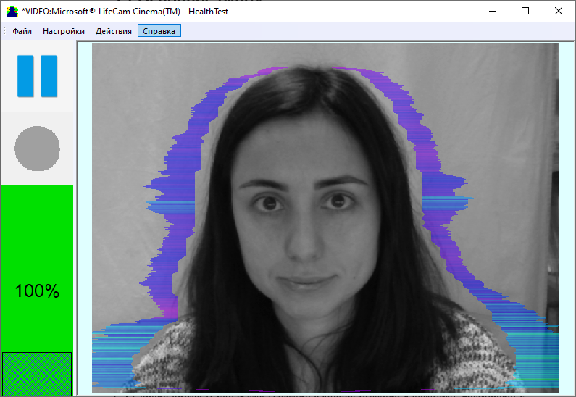
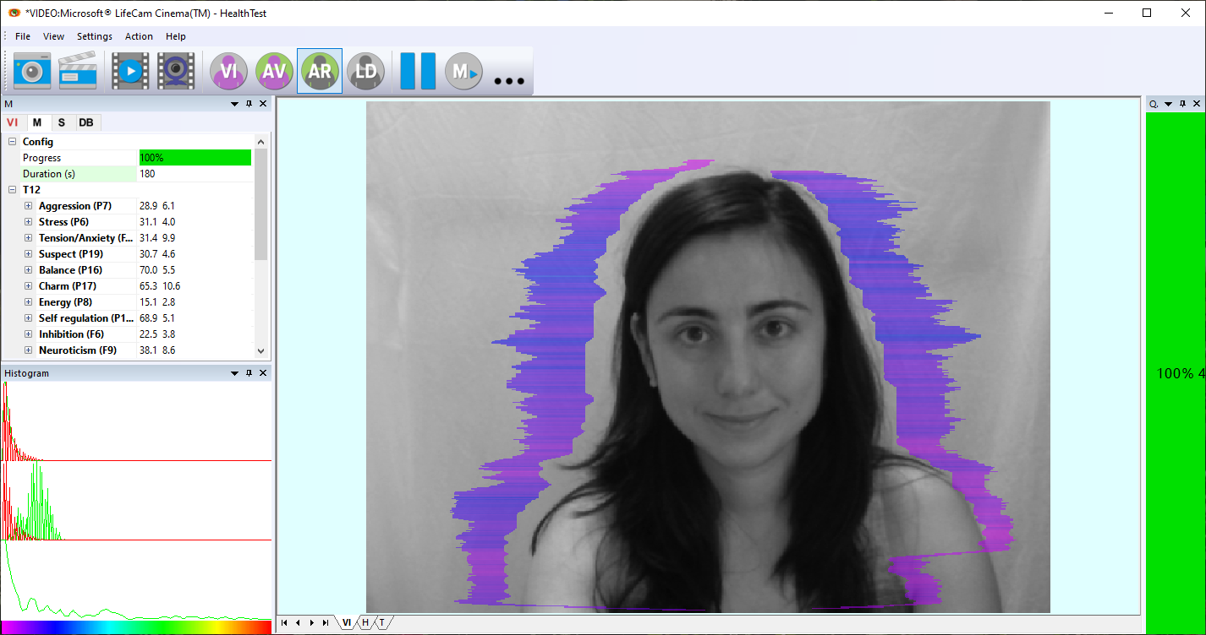
Потенциальный потребитель
Рис. а Для обычного пользователя
Рис. б Для профессионального пользователя
Рис. 2 Виды интерфейса в зависимости от конечного потребителя
Notes:
Кроме особенностей самой программы важно понимать, кто в конце концов будет пользоваться продуктом. Так, например, в зависимости от конечного потребителя меняется даже интерфейс программ. Слева приведено основное окно HealthTest для массового пользователя, а справа для профессиональной работы.
Соответственно ключевой фигурой маркетинга является потребитель продукта, для которого необходимо составить максимально эффективное предложение, мотивирующее его приобрести продукт.

Slide 10
B2C (business to consumer)
Привлечение клиента (объяснение преимуществ продукта, как VibraImage может помочь конкретно этому покупателю)
Реклама в Яндекс.Директ и GoogleAdwords
Реклама в соцсетях
Ретаргетинг (работа с пользователями, посетившими магазин)
Раскрутка своих VibraImage каналов на YouTube, Яндекс.Дзен и т.п.
Упрощение процесса передачи продукта пользователю (например, интернет-магазин Psymaker.com/shop)
Внешний вид сайта при продажах онлайн
Информация о товаре
Возможность первого бесплатного тестирования
Простота установки и первого запуска программы
Эксперимент:
1 объявление Яндекс.Директ => 325176 показов => 1504 клика (РФ, СНГ, Грузия, Израиль) => CTR 0,46 %
Средняя цена клика 1,38 руб => 4 скачивания => 0 покупок
Notes:
Существует две формы продаж в зависимости от категории потребителей.
Первая категория потенциальных потребителей – это частные лица (сonsumers), поэтому такой формат продаж называется B2C (business to consumer).
В этом случае во-первых необходимо привлечь клиента, объяснить ему преимущества продукта, рассказать нечто новое, что потенциально может заинтересовать, например, новый и эффективный способ решения проблем потребителя с помощью продуктов Vibraimage.
Работает:
Реклама в Яндекс.Директ и GoogleAdwords
Реклама в соцсетях
Ретаргетинг (работа с пользователями, посетившими магазин)
Раскрутка своих VibraImage каналов на YouTube, Яндекс.Дзен и т.п.
Необходимо также – далее по слайду

Slide 11
B2B (business to business)
Привлечение лица, принимающего решение в компании – будущем партнере (объяснение материальной выгоды, сроков окупаемости, ориентировочных доходов) Должно быть краткое маркетинговое предложение – для возможных секретарей и развернутое с нюансами взаимодействия для руководства
E-mail маркетинг по определенным сегментам
Работа с существующими партнерами (например, бонусы партнерам, рекламирующим нашу компанию среди своих клиентов/партнеров)
Формирование качественных кратких тезисов на каждый продукт
Создание Company Profile
Ретаргетинг
Трудности и риски, связанные с конечным пользователем переходят на партнера
Невозможность повлиять на прибыль от работы партнера
ООО «МП «Элсис» работает по различным направлениям применения VibraImage с партнерами по всему миру и приглашает к сотрудничеству всех заинтересовавшихся возможностями технологии виброизображения.
Notes:
Вторая категория покупателей – компании, которые в дальнейшем будут перепродавать продукт, и такой формат продаж называется B2B (business to business). В этом случае необходимо заинтересовать лицо, принимающее решение в компании – будущем партнере, и весь маркетинг должен быть ориентирован именно на этого человека или группу лиц. Мотивировать таких людей можно, ответив им на их вопросы: «Что я с этого получу? Когда окупится? Сколько заработаю?». Необходимо понимать текущие трудности клиента и объяснять ему, как наша продукция может быть использована для решения этих проблем.

Slide 12
Цена
Цена зависит от потребителя
Массовый продукт (Легкие версии от 600 руб)
Эксклюзивный для специальных применений (Средние версии от 200 000 руб)
Профессиональный (Vibraimage PRO 500 000 руб)
Можно улучшить:
Акции, скидки.
Использовать при формировании цены продуктов и показе ценников на сайте психологические элементы воздействия на потенциального покупателя.
Структурировать интернет-магазин в части размещения средних и легких версий и их порядка и отображения вместе с ценой.
Пересмотреть цены на продукты с учетом более точной ориентации на потенциального потребителя
Повысить значимость продуктов VibraImage более яркими и интересными краткими описаниями.
Notes:
Для мотивации потенциальных потребителей важным является также вопрос формирования цены на продукты.

Slide 13
Работа с потребителем после покупки
Реклама в интернете
Реклама в соцсетях
Сайт
Создание положительной обратной психоэмоциональной связи
Отзывы в численном эквиваленте (ранжирование со звездочками по параметрам, например);
E-mail рассылка новинок;
Бонусы постоянным покупателям;
Интересные опросы, связанные с тематикой VibraImage.
Notes:
Существует множество явных вариантов воздействия на потенциального потребителя (реклама в интернете, сайт, социальные сети и т.п.), и они несут в себе конкретный призыв к действию, например «Купи», и ориентированы больше на новых покупателей. Однако очень важно также работать с уже существующими потребителями, создавать у них положительную обратную психоэмоциональную связь, дарить им удовольствие, не только от процесса использования продукта, но и от процесса покупки, чтобы у них возникало желание вернуться и совершить новую покупку. Для этого можно организовать:

Slide 14
Выводы
Для привлечения клиентов необходимо:
Создавать рекламные тексты;
Плотно работать с сайтом;
Совершенствовать программы;
Улучшать описания и инструкции к программе.
ПО VibraImage – ИННОВАЦИОННЫЙ продукт
Для распространения нужны одновременно:
Высокий уровень жизни общества и приверженность инновационным технологиям.
Высокий уровень технического развития общества, оснащенность современной компьютерной техникой.
Отсутствие боязни несанкционированной слежки при применении современных гаджетов.

Slide 15
Спасибо за внимание!
Контакты:
Дир. по развитию
ООО «МП «Элсис»
Е.Г. Лобанова
тел. 8 (812) 552-67-19
cайт: Psymaker.com
e-mail: lobanova@elsys.ru

